Slide 1

Progetto di Ingegneria del Software:
Requisiti
D’Amicis Salvatore
Marone Christian
Romeo Matteo
Urzino Davide
Notes:
‹#›

Slide 2
Fasi di lavoro
Analisi del problema
Identificazione delle entità fondamentali
Riconoscimento degli obiettivi
Ricerca di una soluzione
Descrizione approfondita gli elementi del sistema (Data Dictionary)
Definizione delle collaborazioni tra entità al fine di raggiungere gli obiettivi identificati (SDM)
Scelta delle mansioni appartenenti ad ogni singola entità finalizzate al soddisfacimento degli obiettivi (SRM)

Slide 3
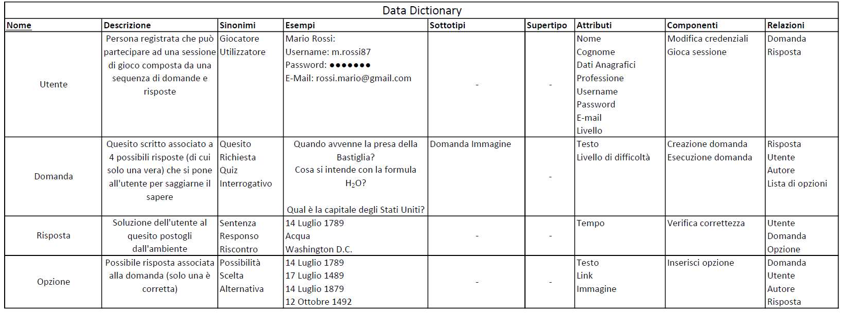
Data Dictionary

Slide 4
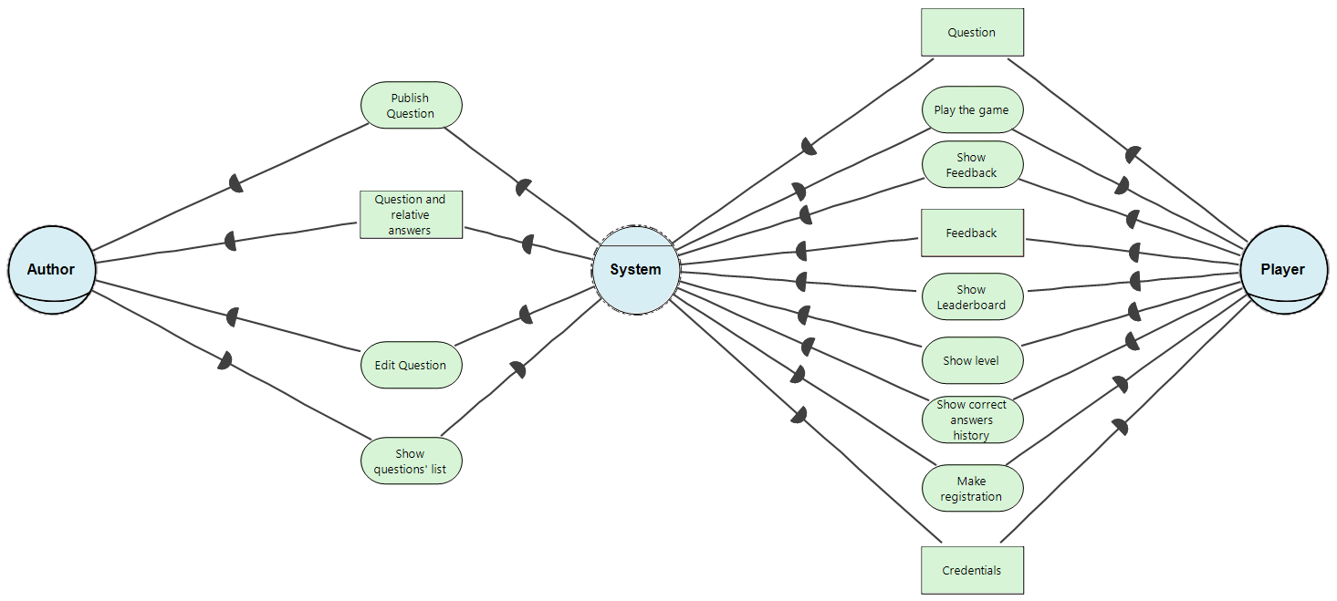
Goal Diagram (SDM)

Slide 5
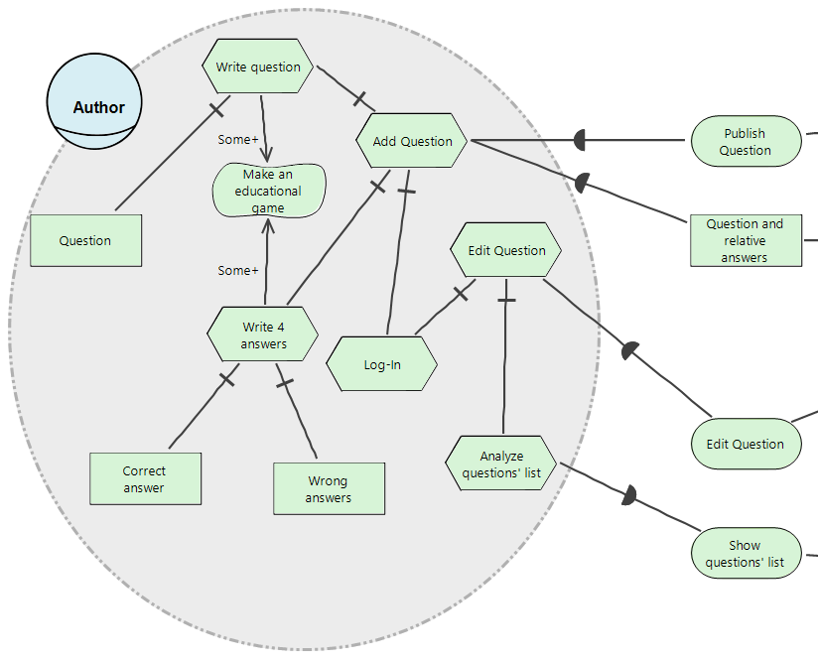
Goal Diagram (SRM - Author)
L’autore ha il compito di:
Pubblicare domande
Ciascuna con quattro risposte di cui una sola corretta
Che rendano il gioco educativo ed accattivante
Modificare/cancellare domande esistenti
Mediante l’ accesso diretto alla lista delle domande

Slide 6
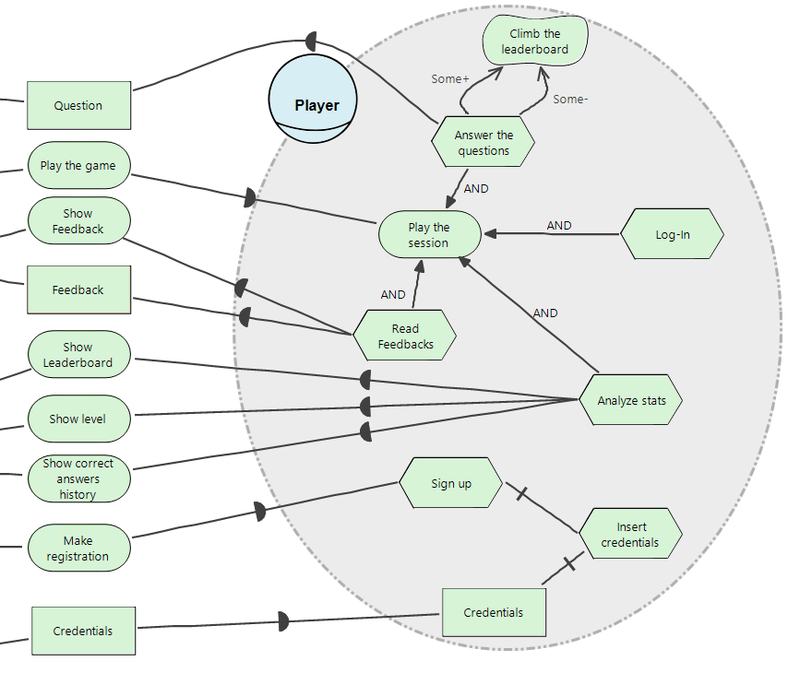
Goal Diagram (SRM - Player)
Il giocatore per giocare deve poter:
Effettuare la registrazione al gioco
Attraverso l’inserimento di credenziali valide
Rispondere alle domande
Con lo scopo di scalare la classifica
Visualizzare nelle proprie statistiche:
Il livello di bravura
La lista delle domande a cui ha risposto correttamente
La classifica dei giocatori

Slide 7
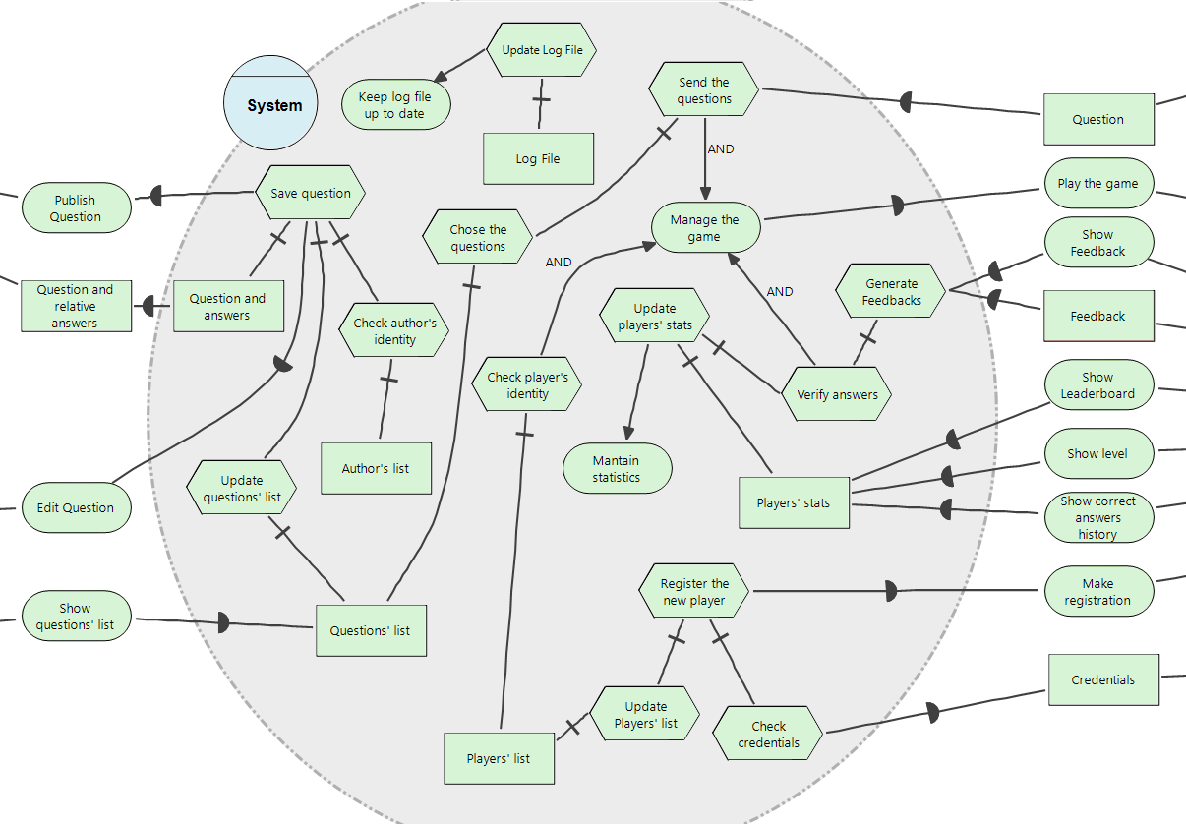
Goal Diagram (SRM - System)
Il sistema deve:
Interagire con l’autore
Permettendo l’aggiunta e la modifica di domande
Interagire con l’utente attraverso:
Le domande e l’esito delle relative risposte
Le statistiche richieste
La registrazione e l’accesso al gioco
Tenere traccia delle azioni degli utenti

